Slide 1

A Distributed ECommerce Software
implemented by _undefined group

Slide 2

una producción de
Francisco O. Lorda & Carolina Di Matteo

Slide 3
Definición del Protocolo de Envío de Mensajes

Slide 4
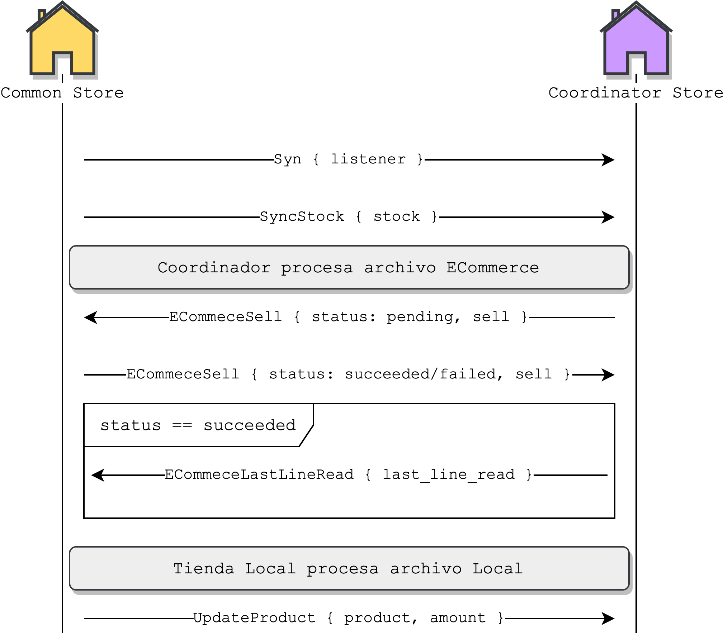
Conexión Inicial entre una Tienda Local y el Coordinador

Slide 5
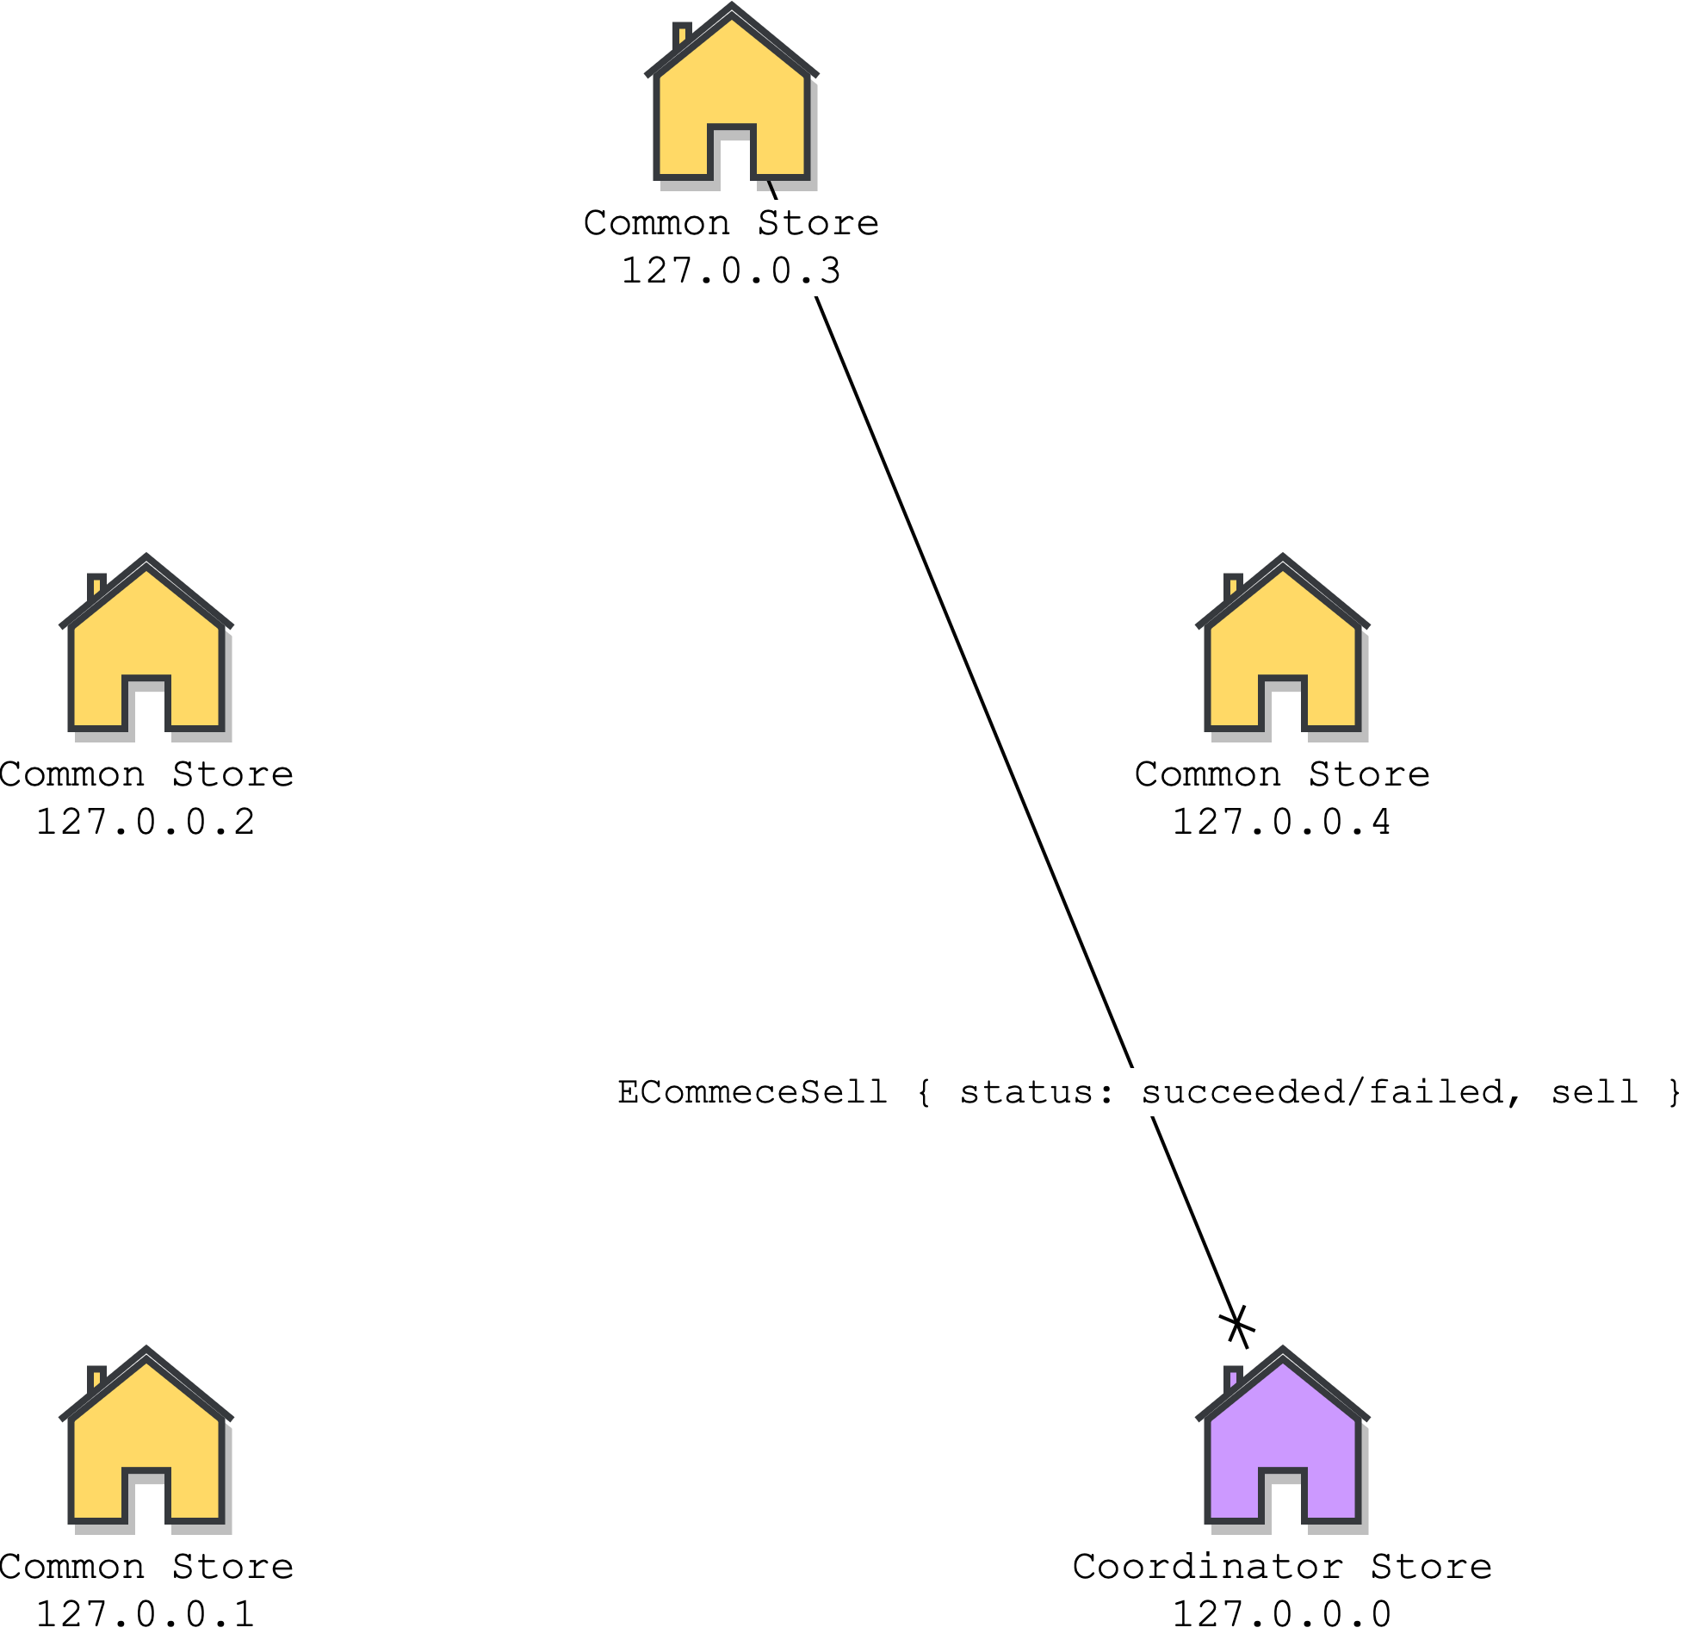
Caída del Coordinador y Reconstrucción de la Red

Slide 6
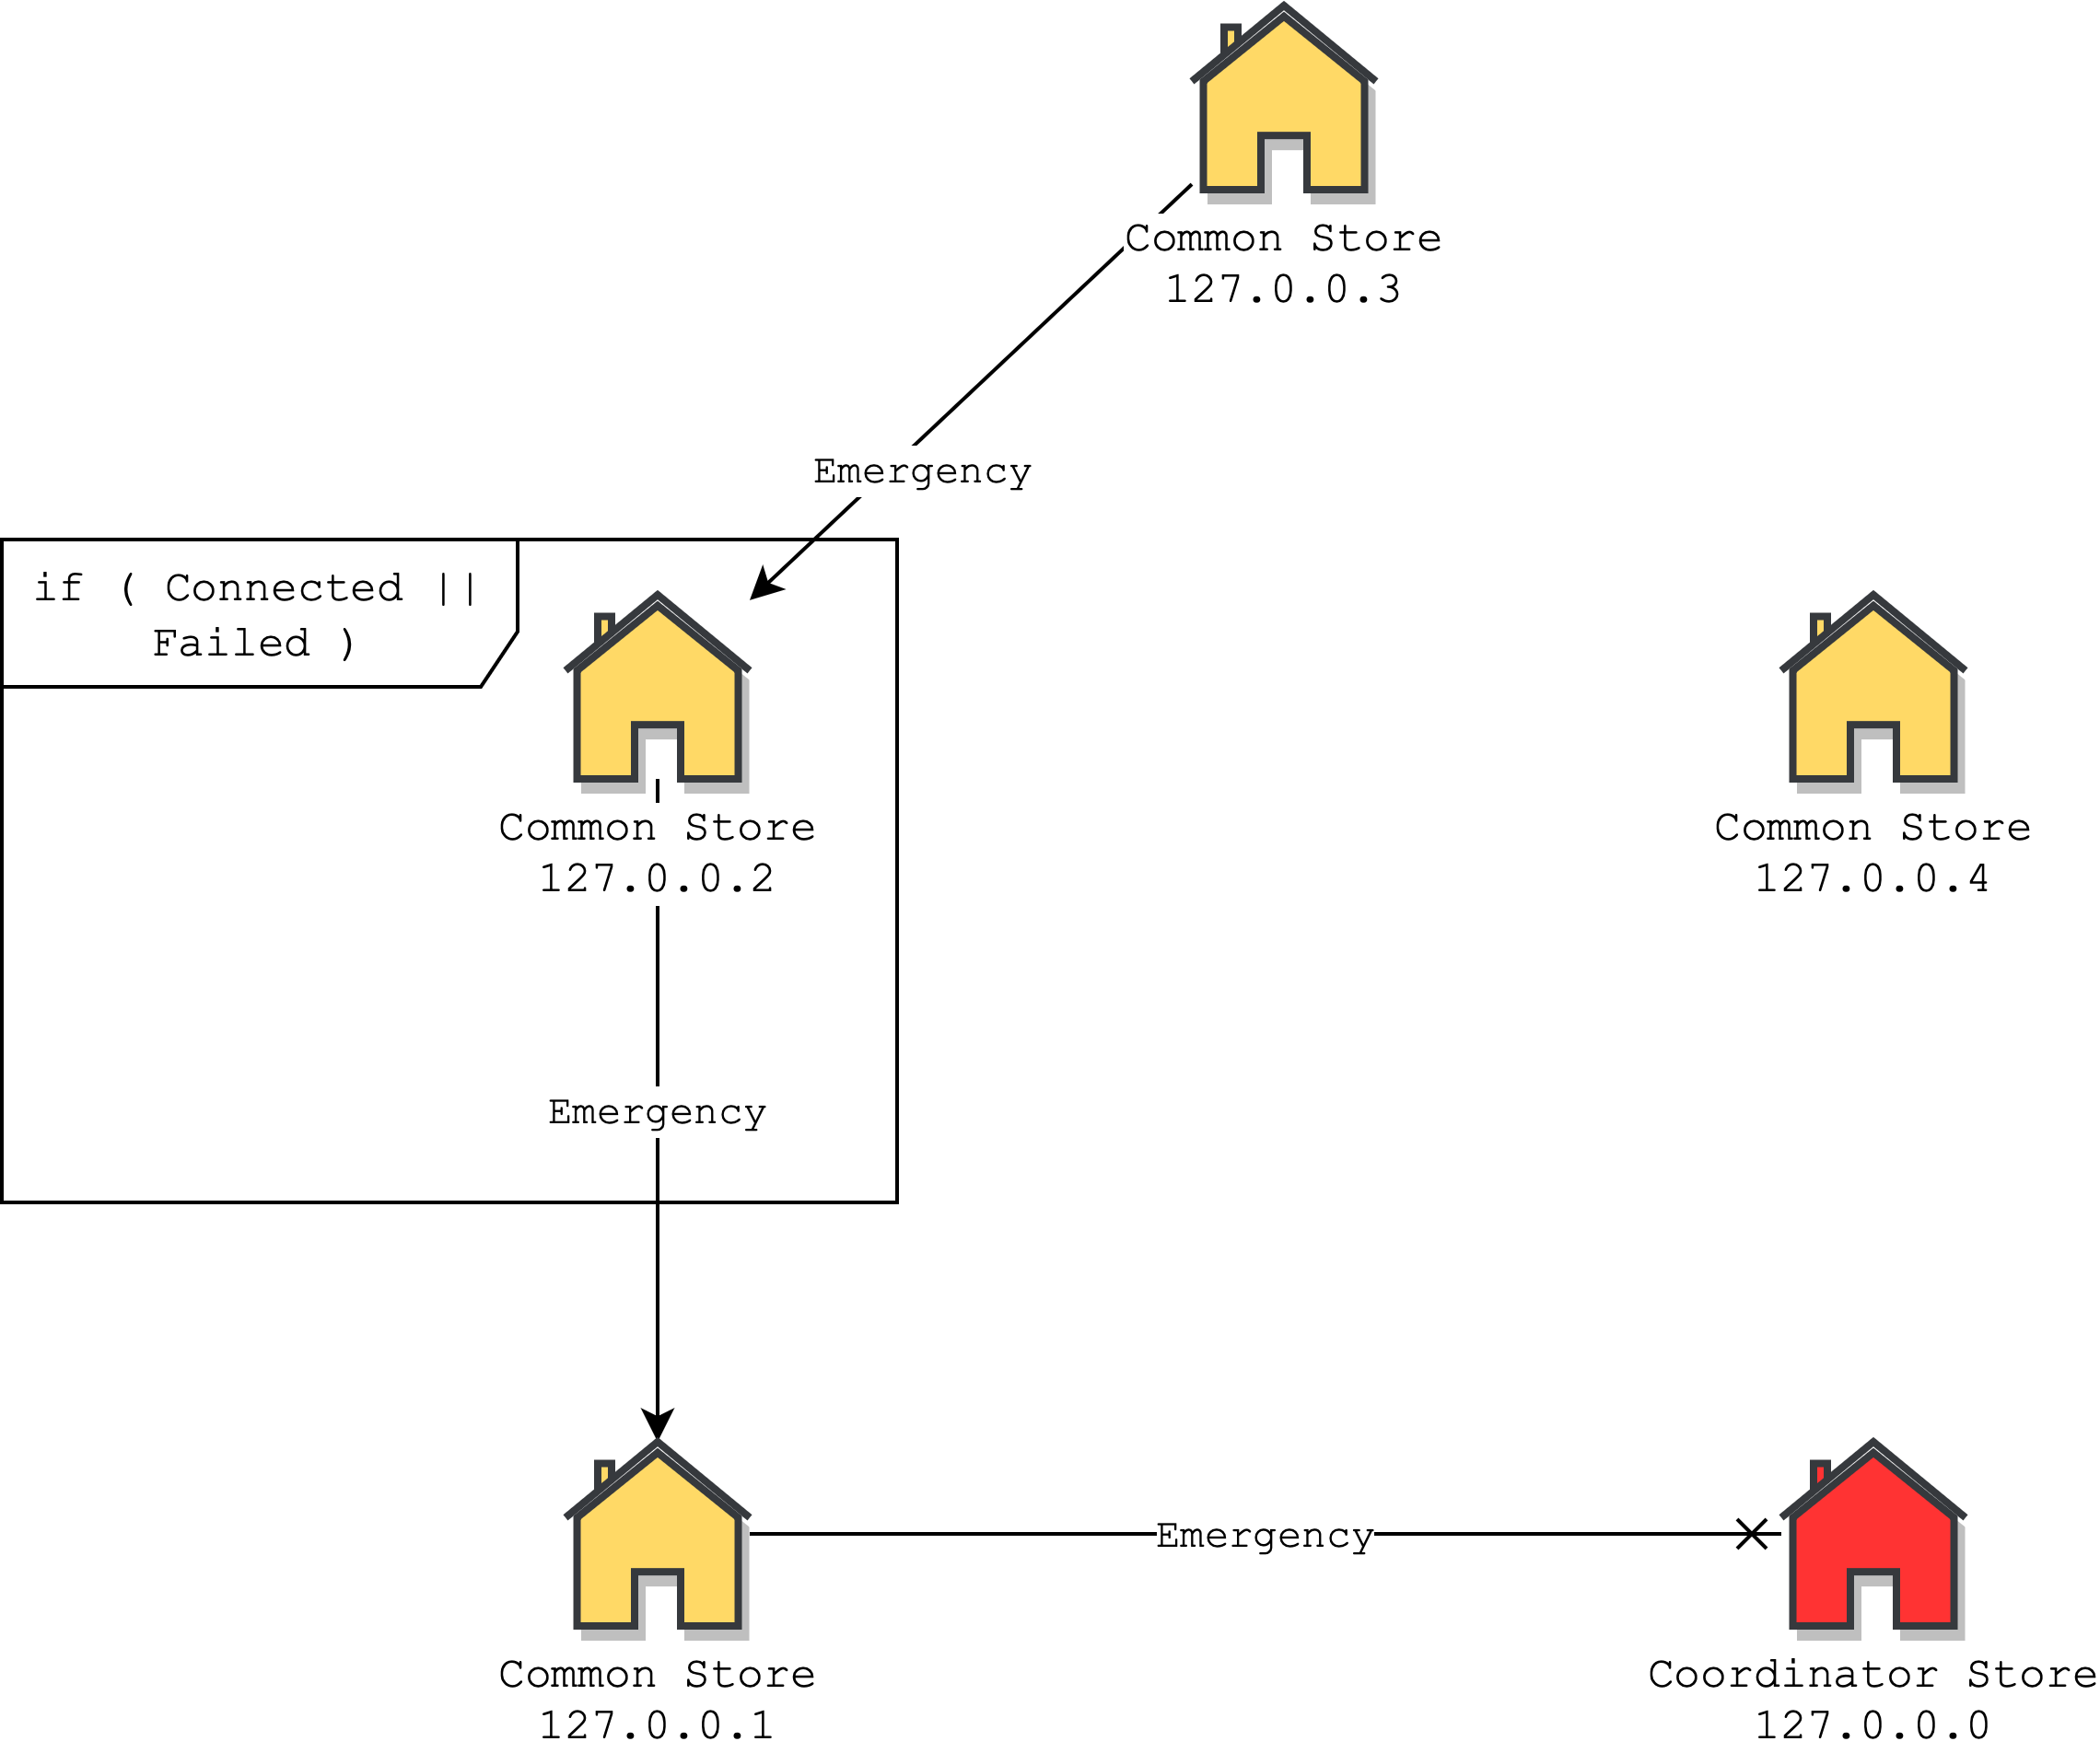
Caída del Coordinador y Reconstrucción de la Red

Slide 7
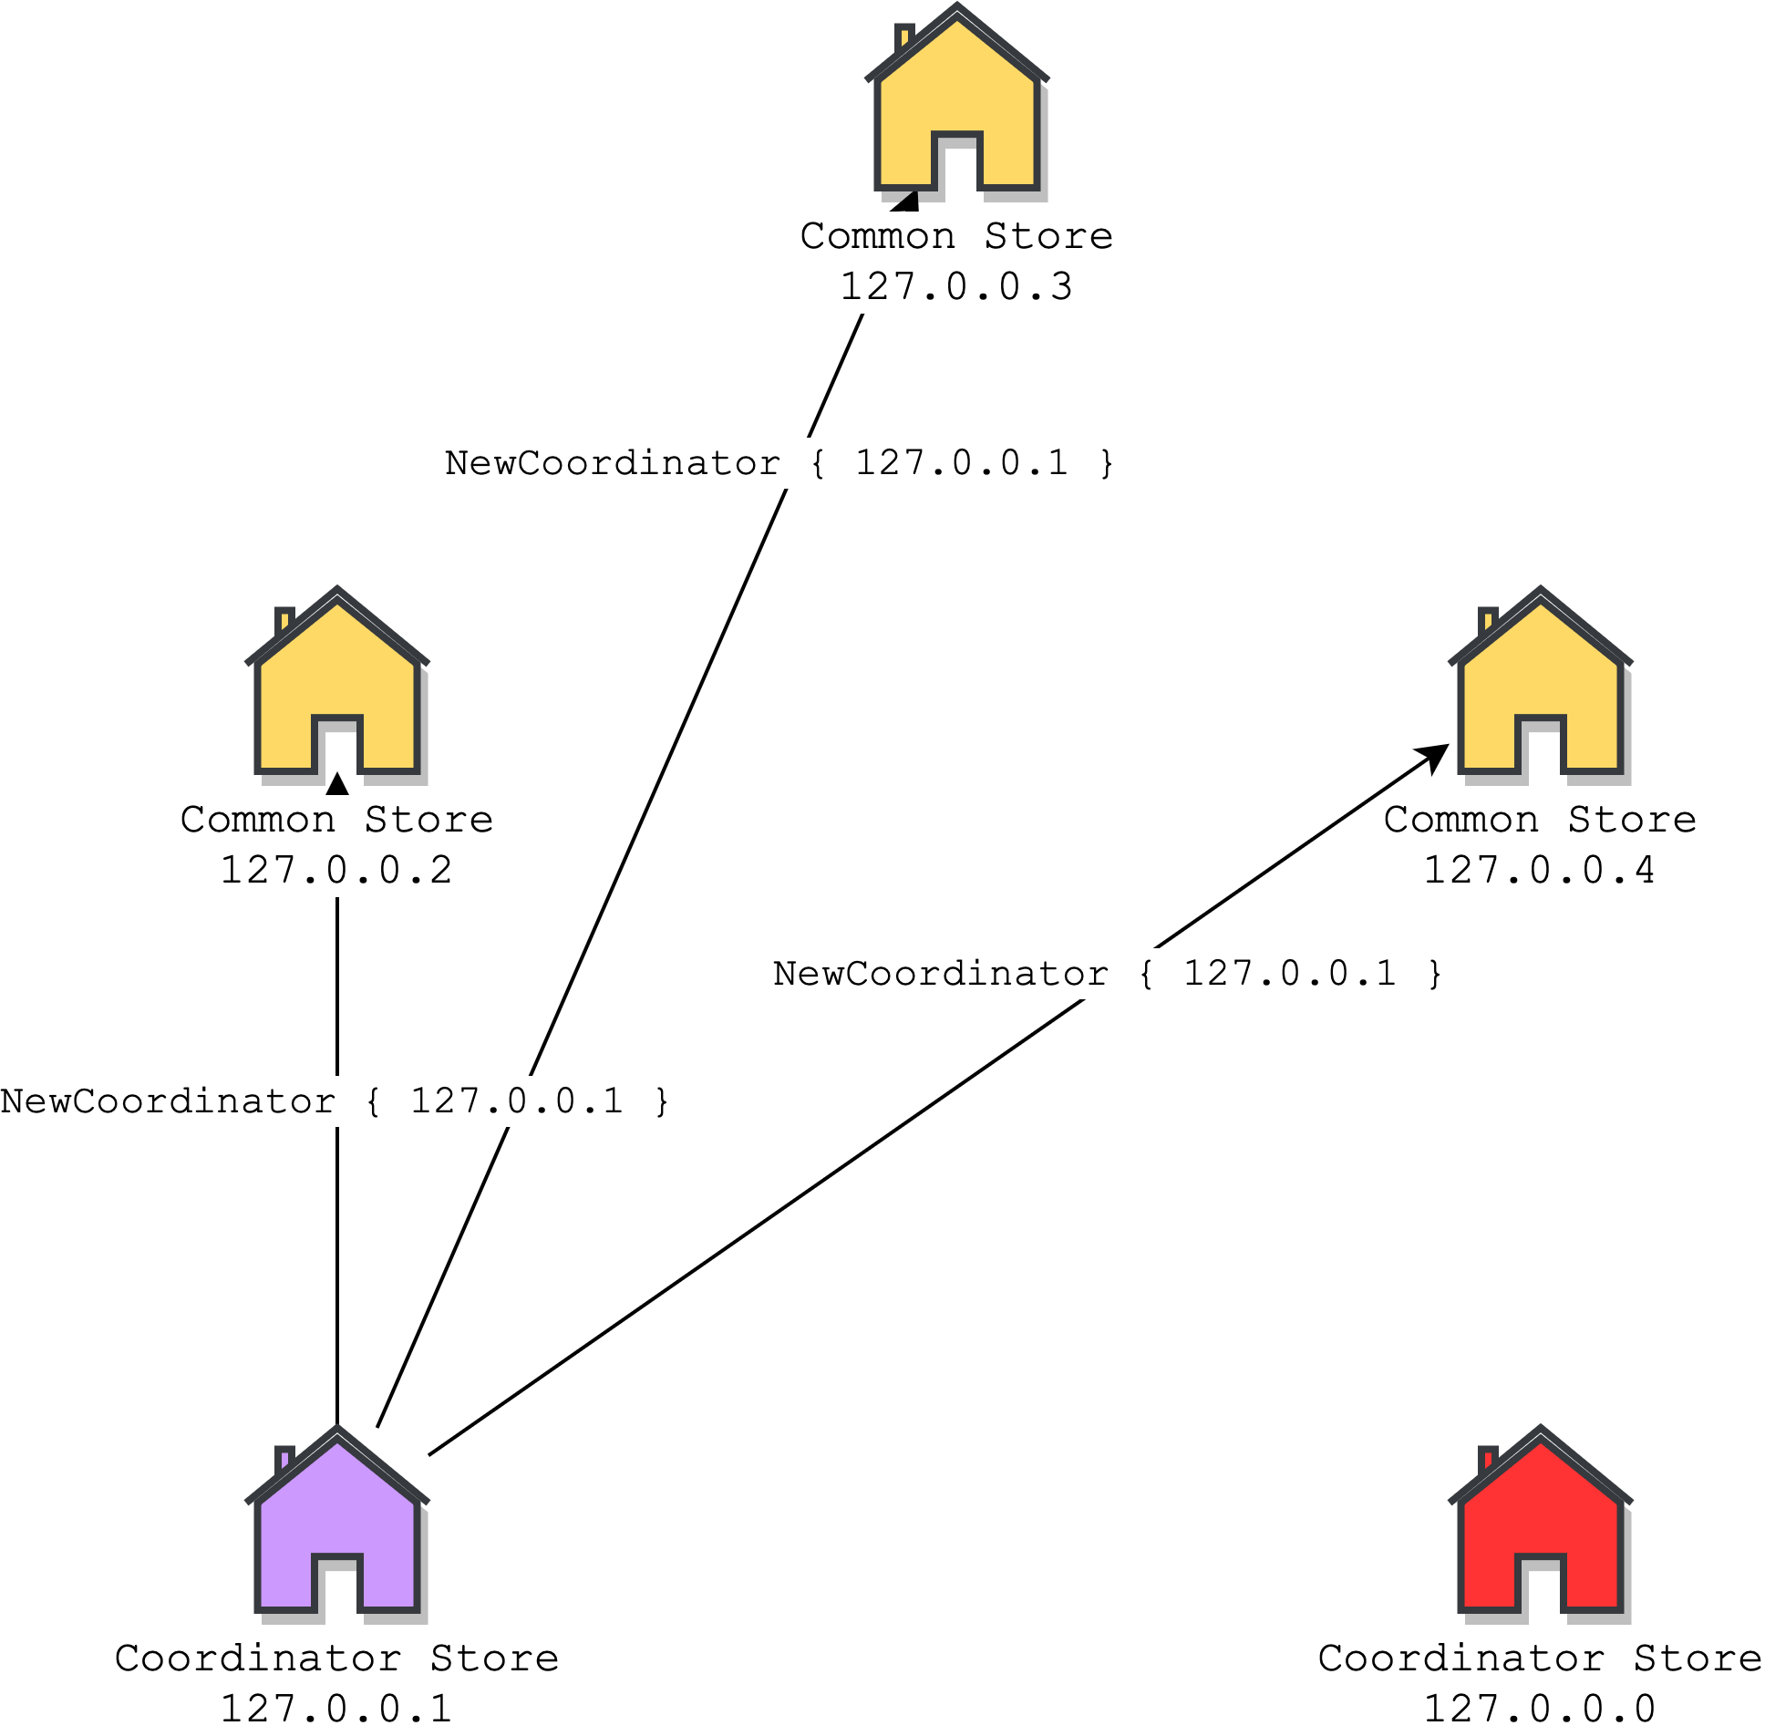
Caída del Coordinador y Reconstrucción de la Red

Slide 8
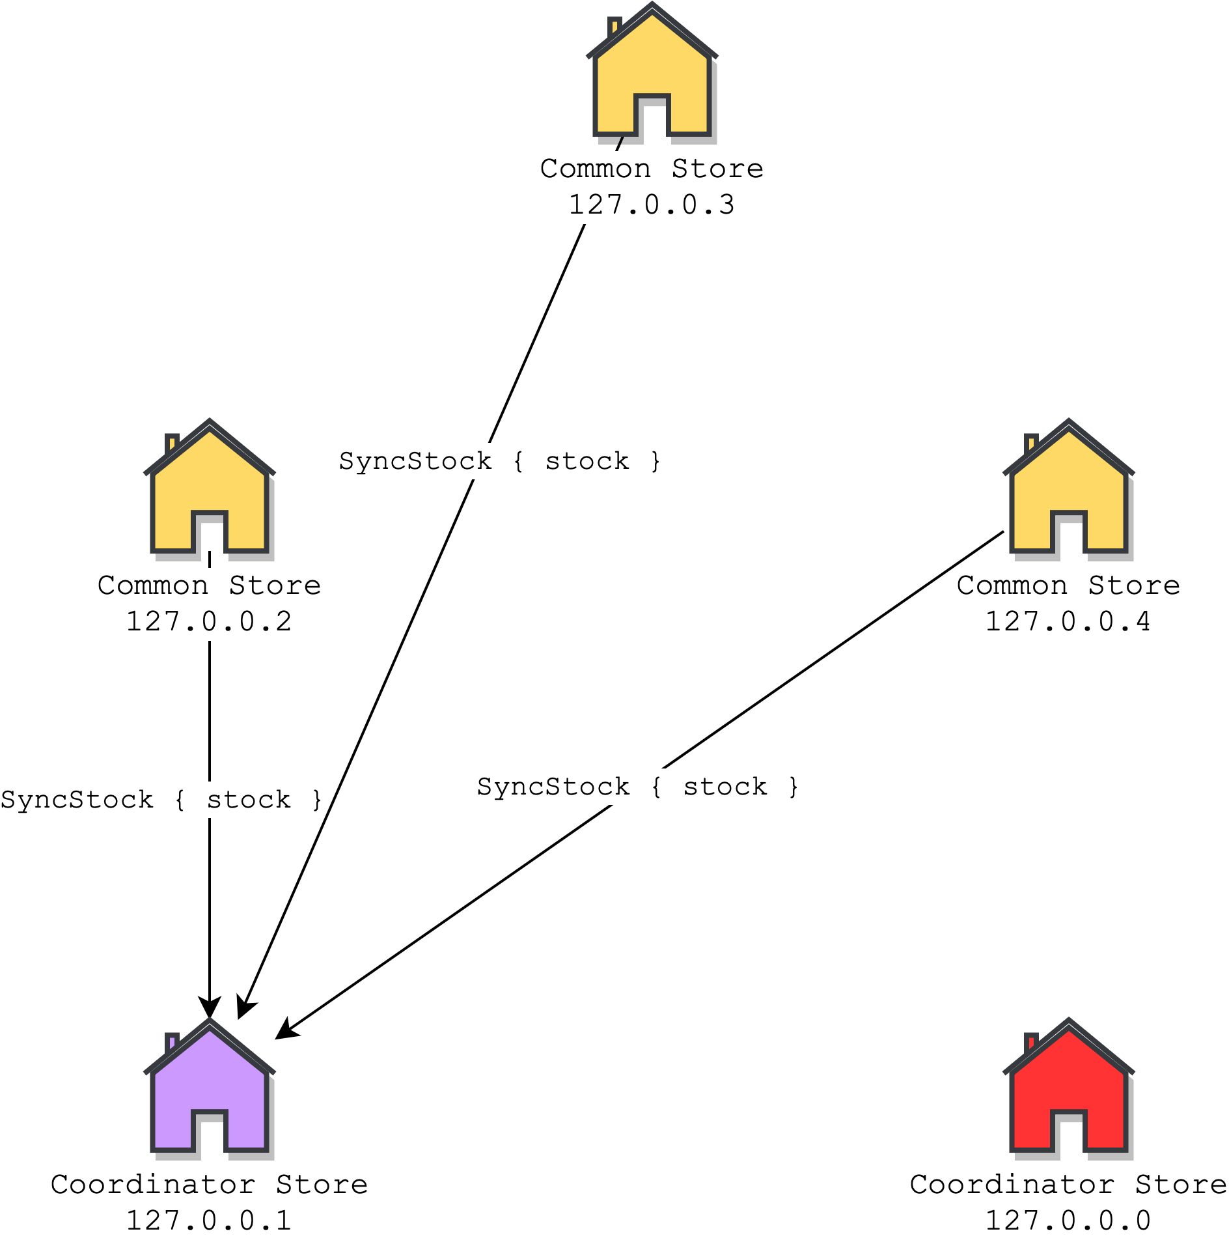
Caída del Coordinador y Reconstrucción de la Red

Slide 9
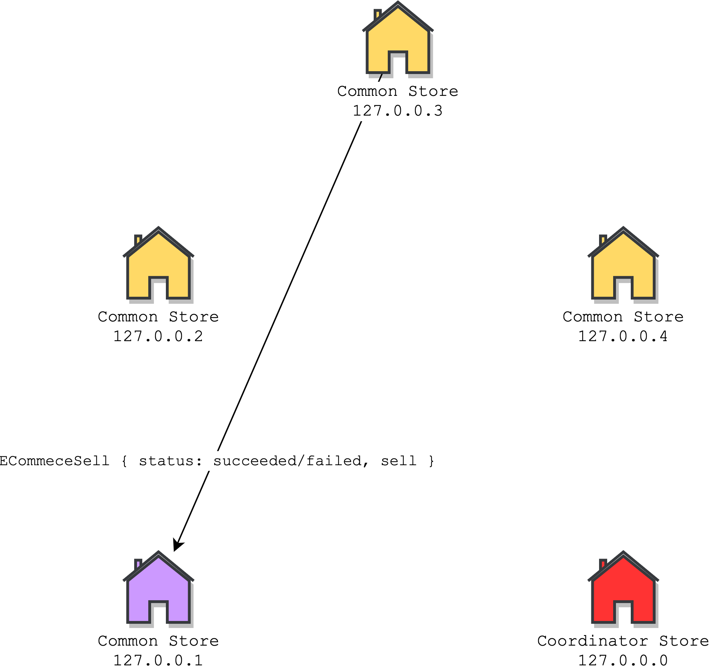
Caída del Coordinador y Reconstrucción de la Red - Reenvío del Mensaje Perdido

Slide 10
Utilización de Actores

Slide 11
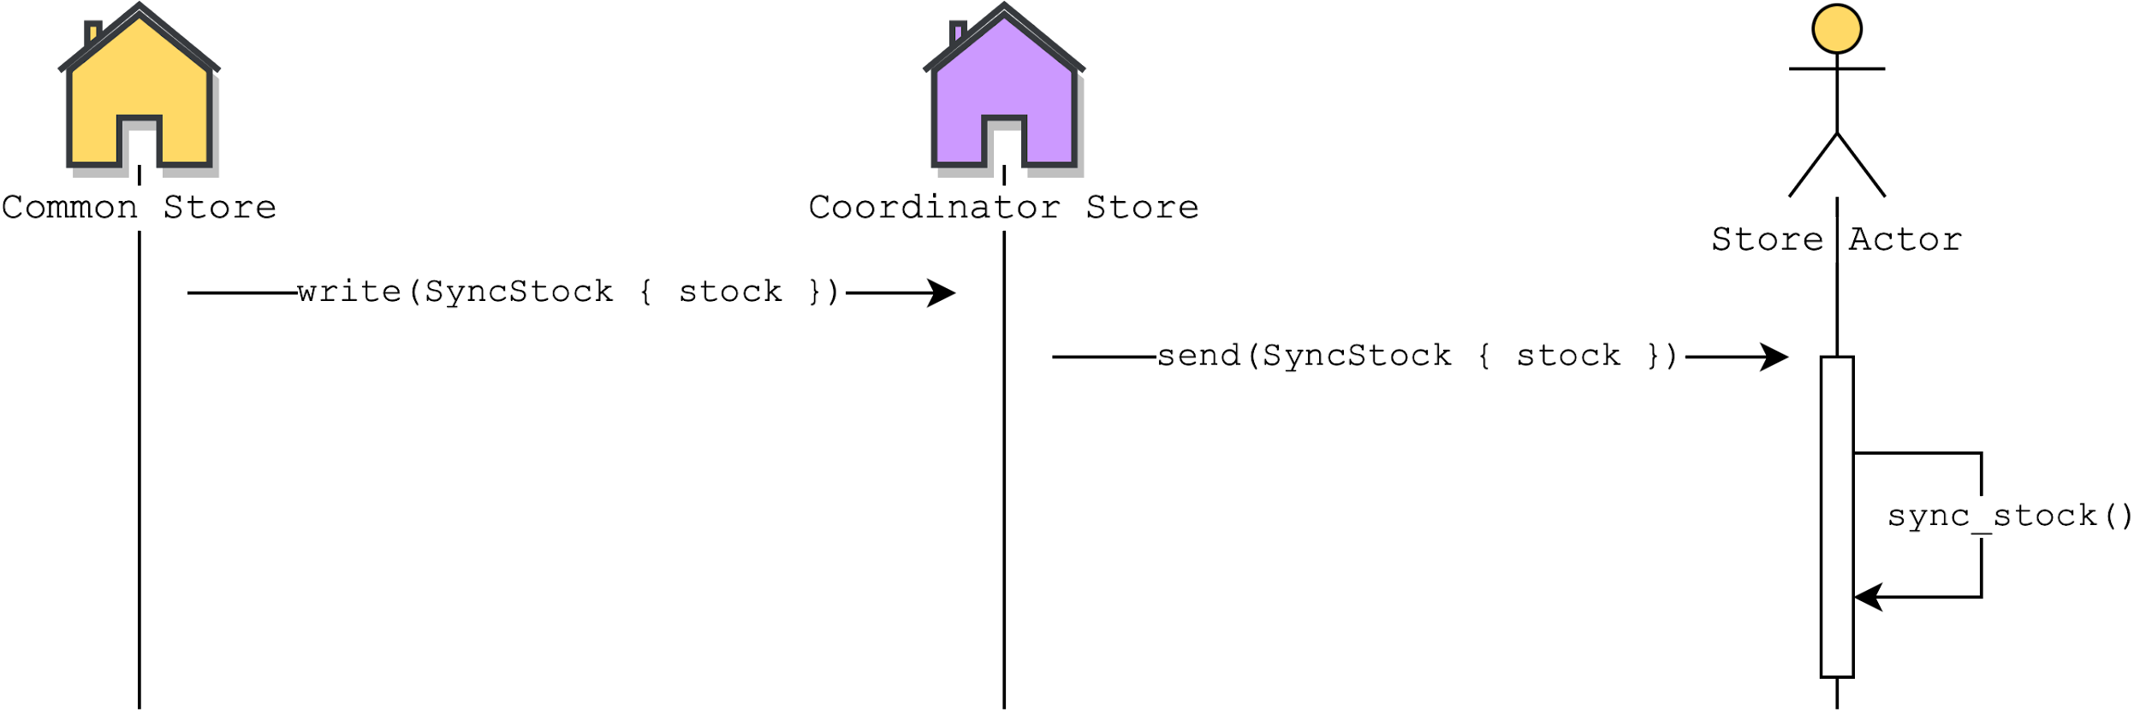
Sincronización Inicial de Stock

Slide 12
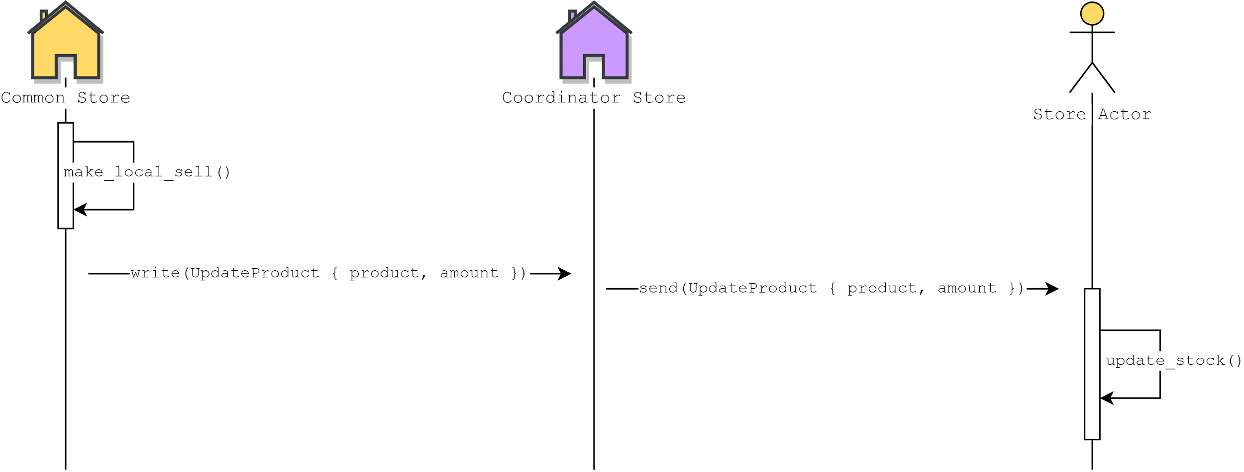
Ejecución de una Venta Local y Actualización de Stock

Slide 13
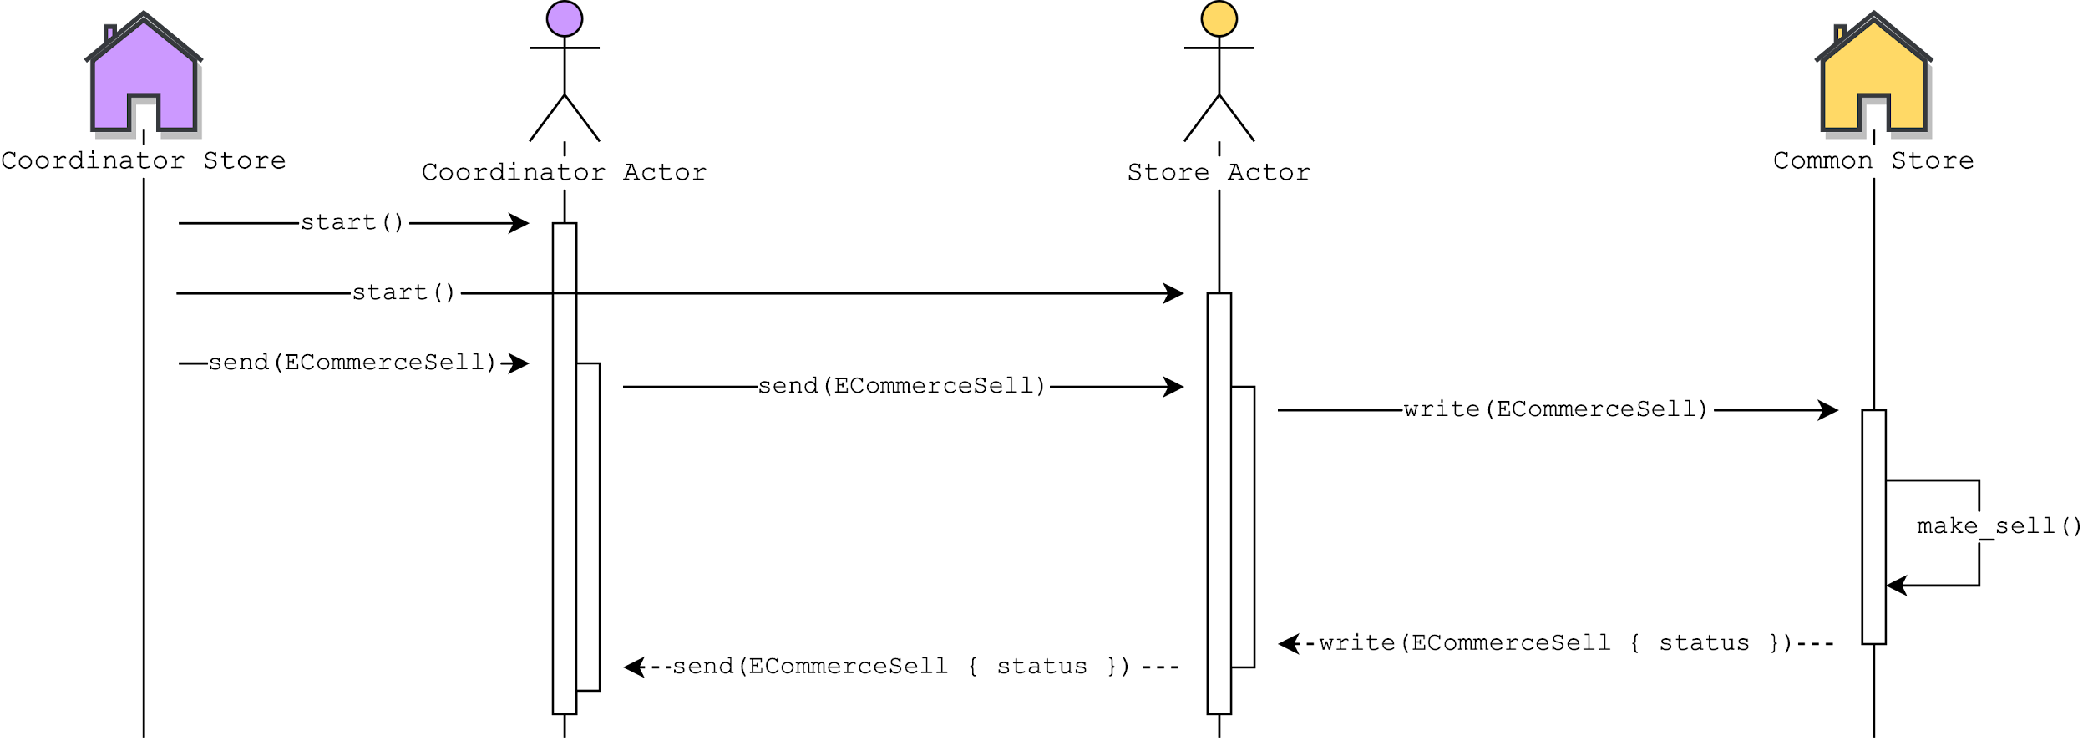
Ejecución de una Venta ECommerce

Slide 14
Código Fuente

Slide 15
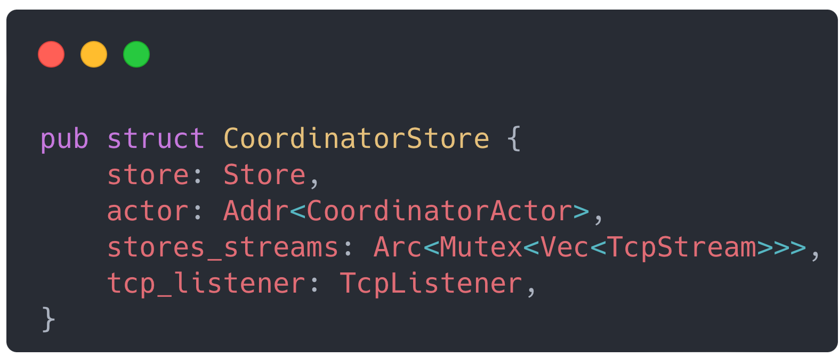
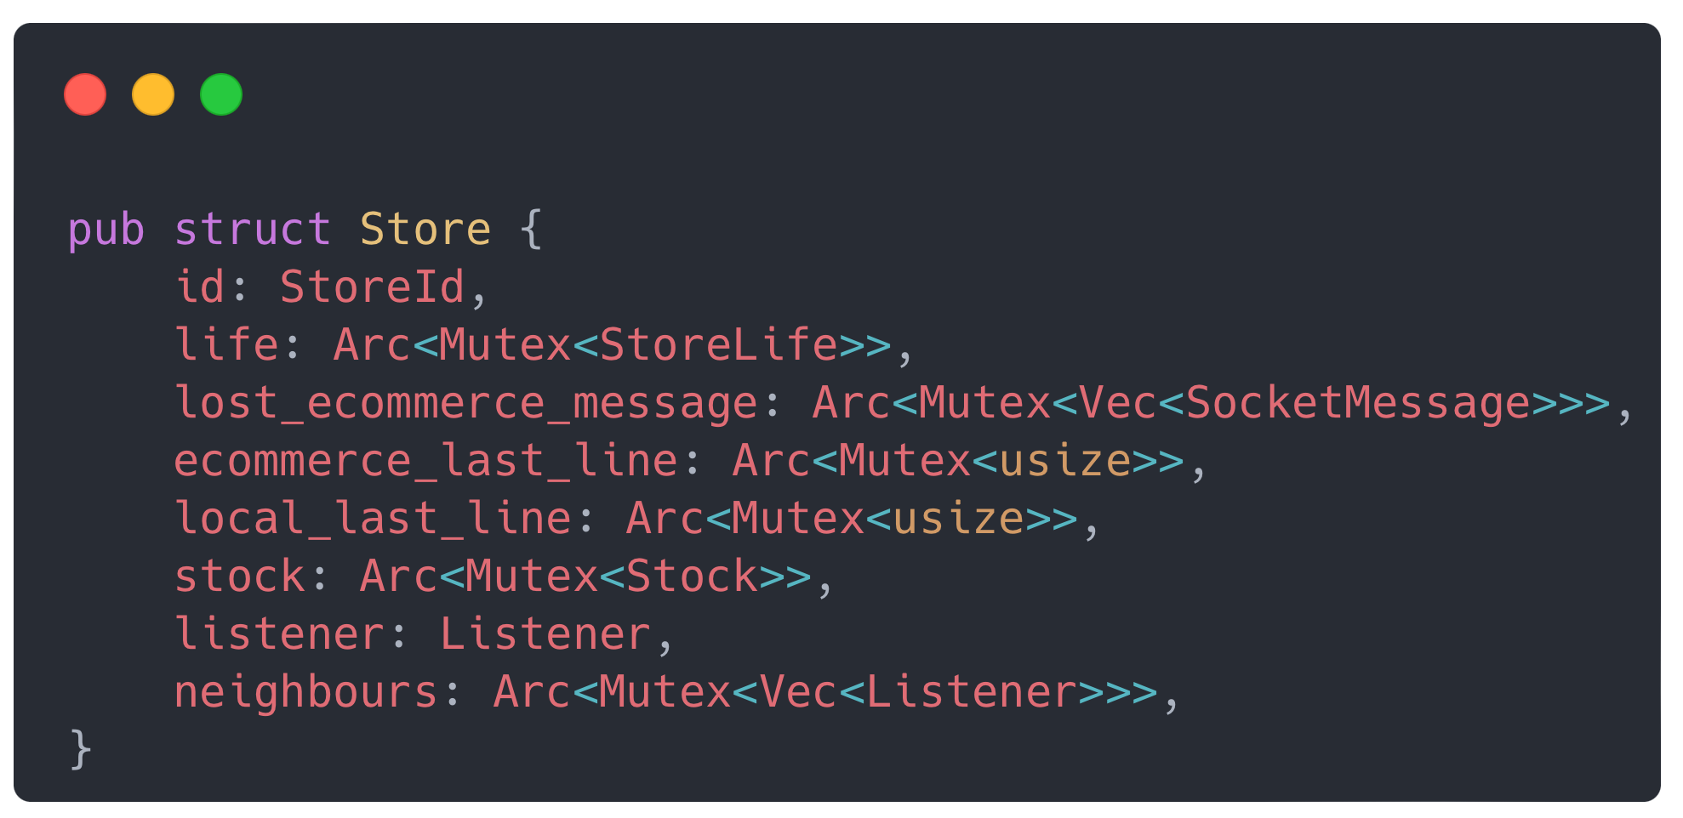
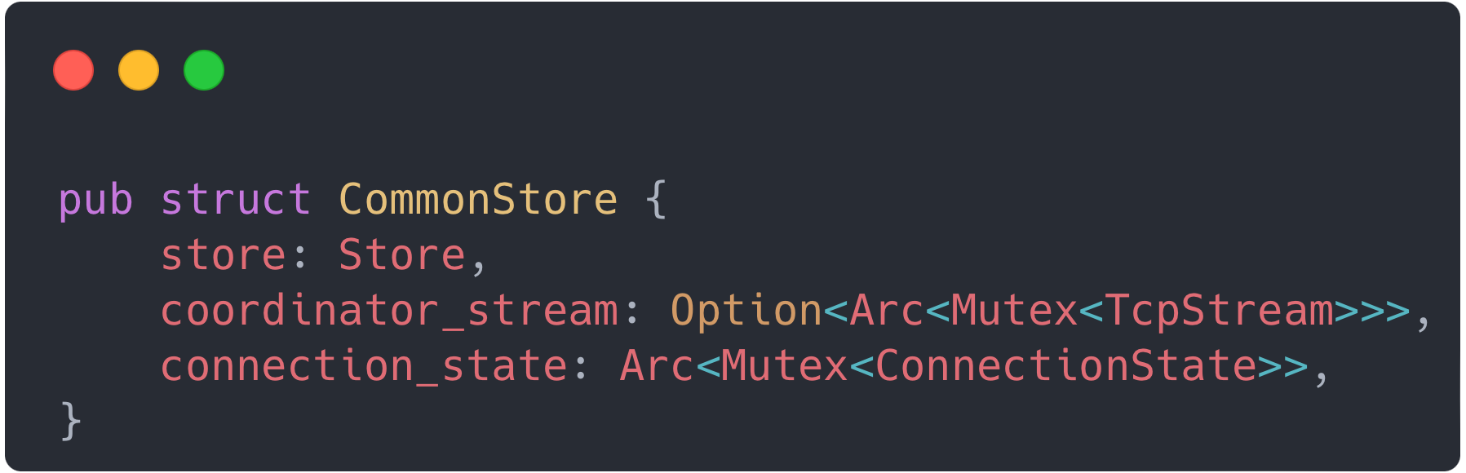
Estructuras Principales

Slide 16
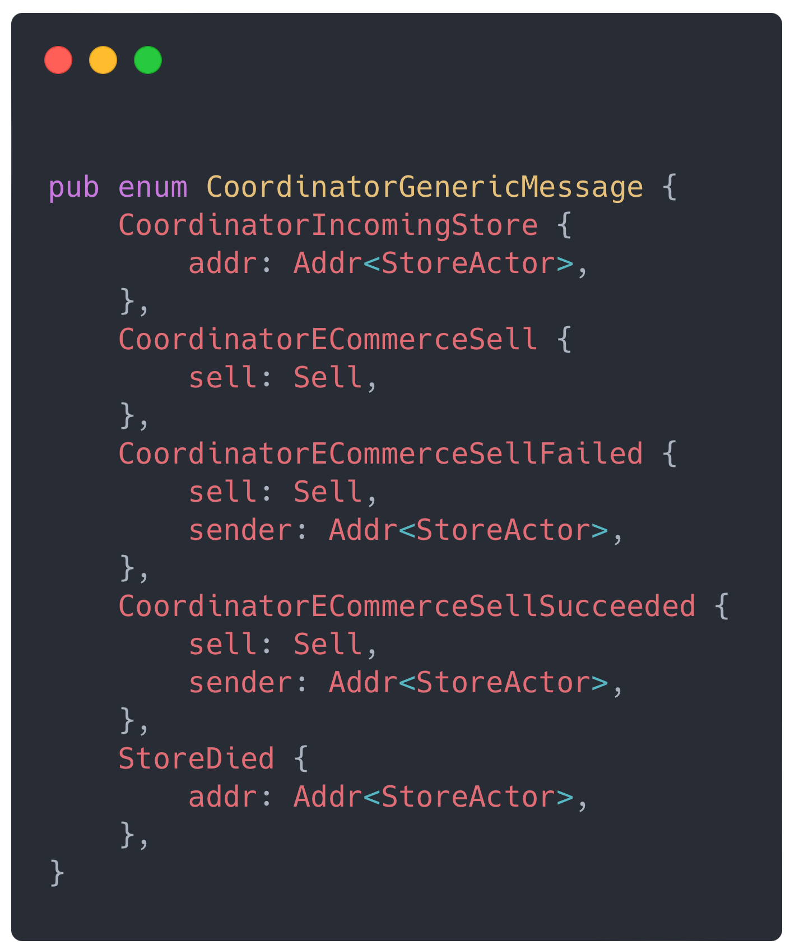
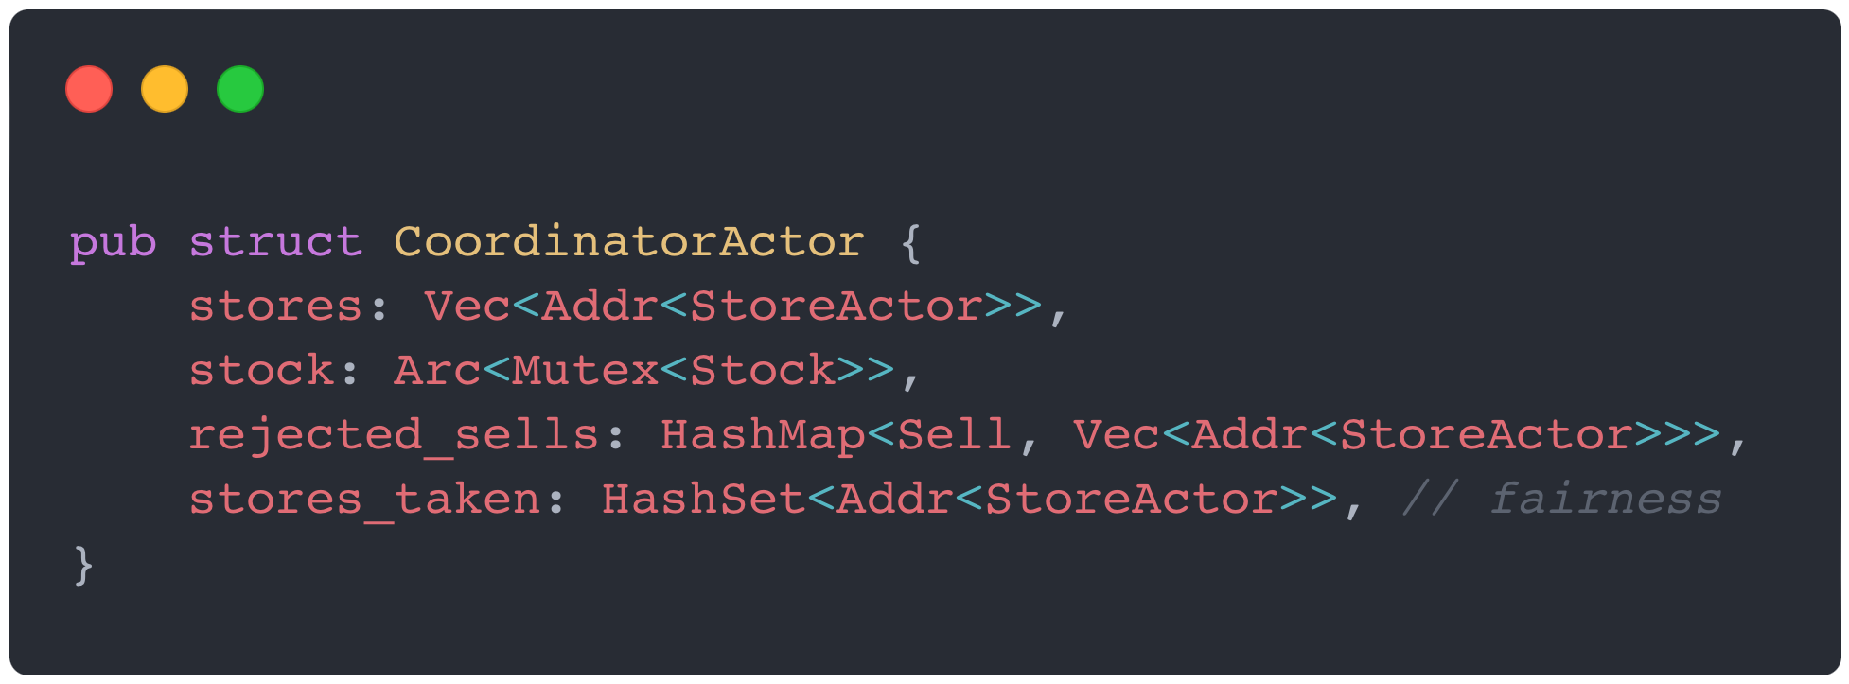
Actor del Coordinador y sus Mensajes

Slide 17
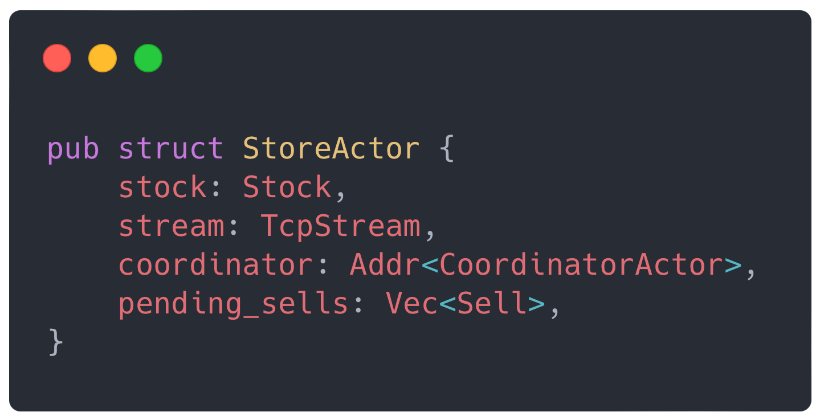
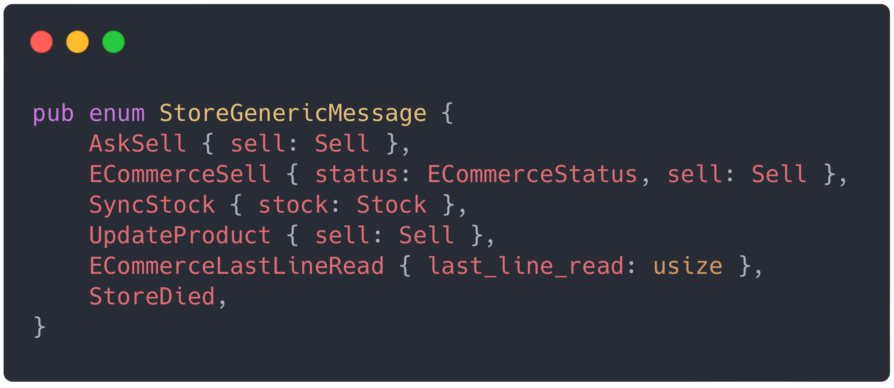
Actor de la Tienda y sus Mensajes

Slide 18
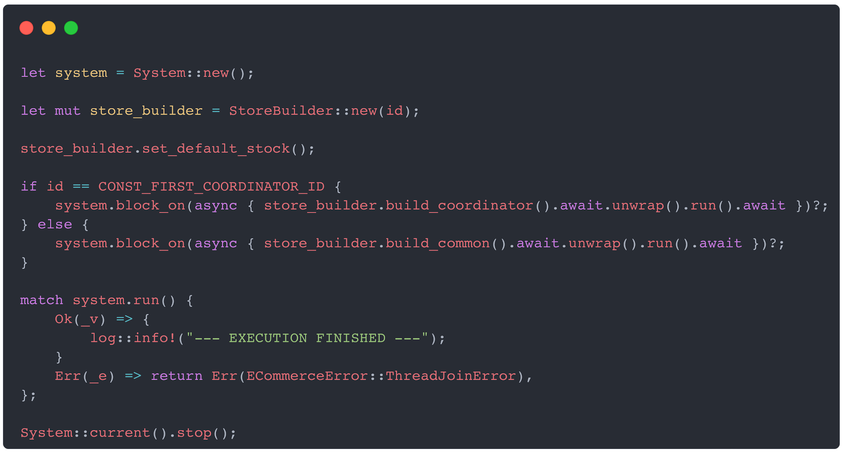
Ejecución Inicial

Slide 19
¡Demo Time!

